Slide 1

AFL
American Fuzzing Lop
20S103141
黄欣

Slide 2
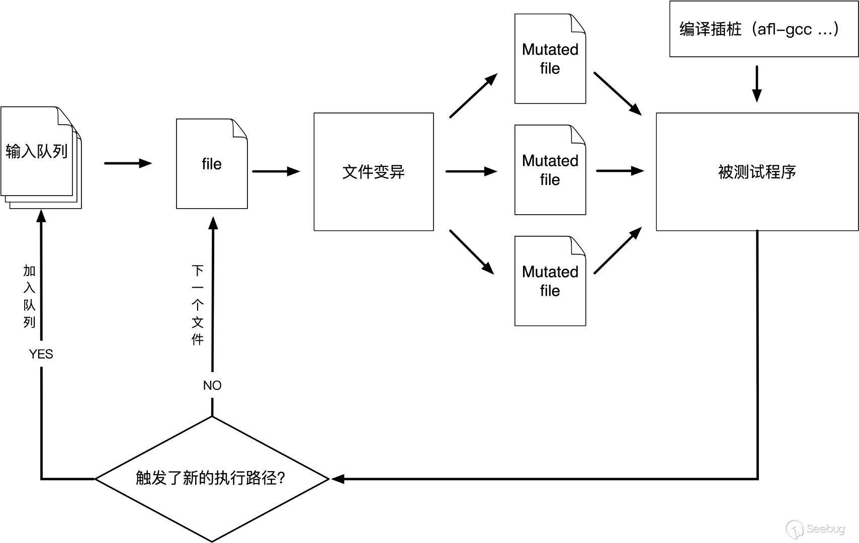
AFL 宏观过程
感觉很简单，实则不然，其一是变异方法，其二是执行效率

Slide 3
文件变异
确定性变异 bitflip/arithmetic/interest/dictonary
随机性变异
havoc/splice
每经过一次变异，执行一次，恢复为原来的内容，
对文件变异的讲解本ppt从略

Slide 4
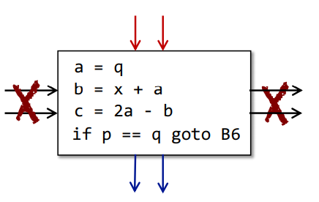
插桩
再看看Basic Block

Slide 5
插桩
1. 介绍的范围，针对有c/c++程序
mov $Random, %rcx
call __afl_maybe_log
2. 插入的是什么
Random是64K以内的随机数，这里充当每个块的location。
__afl_maybe_log类似共享函数，放在汇编代码的最
后位置。

Slide 6
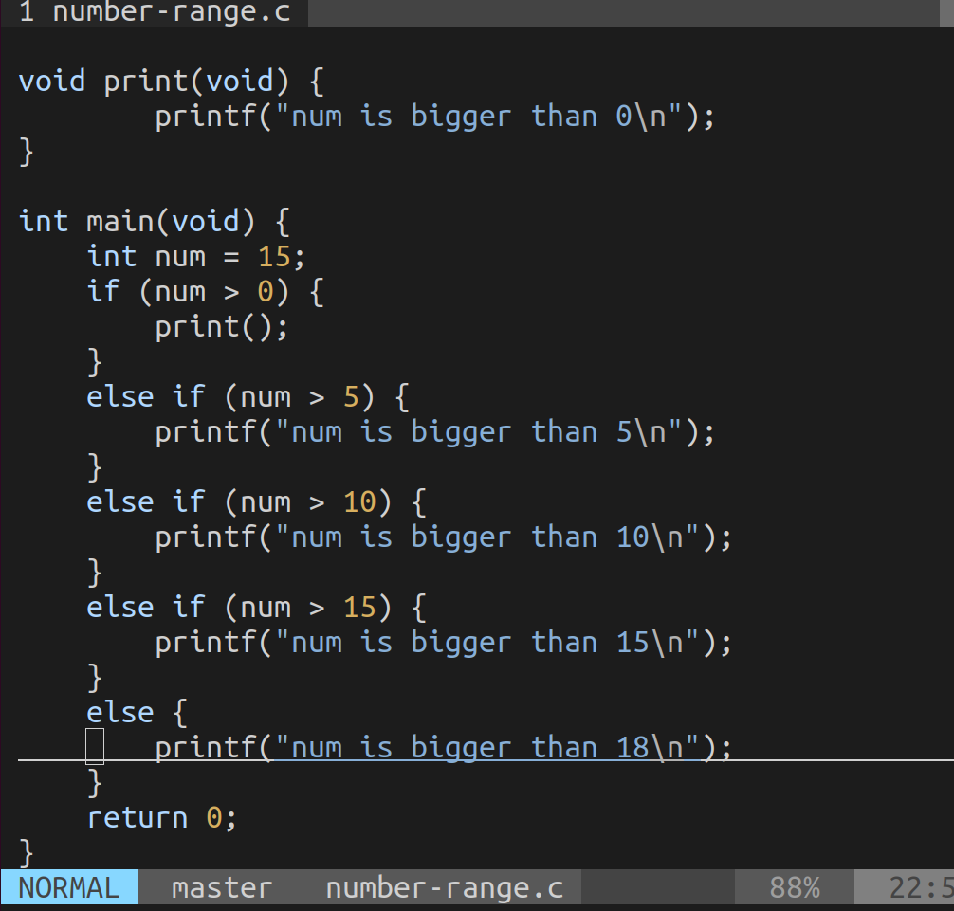
插桩
下面举一个例子进行说明

Slide 7
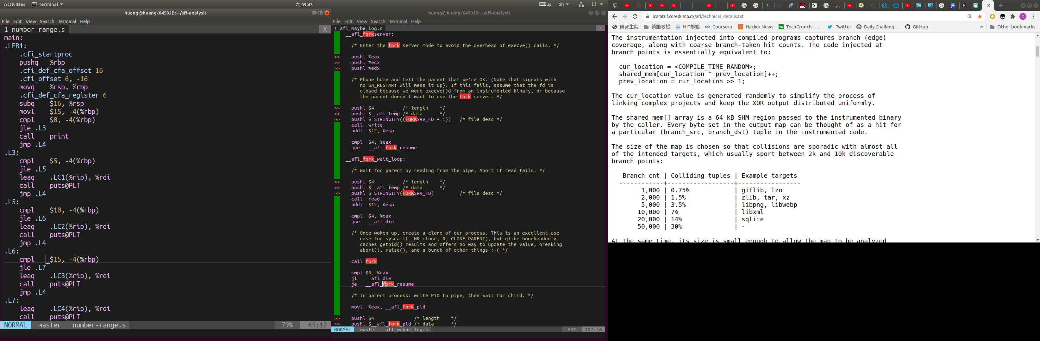
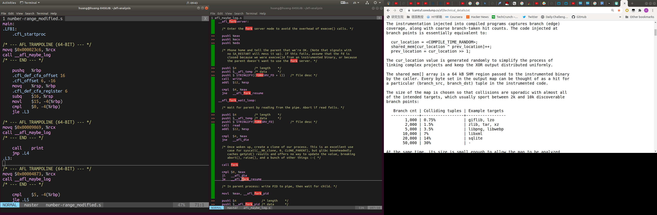
插桩
1. 函数入口处
2. 语句入口处
3. 有条件跳转处
汇编文件末尾插入__afl_maybe_log函数汇编的代码

Slide 8
共享内存
共享内存里存储的可能是：
1. 块到块之间路径的访问次数（branch coverge/edge coverge)
2. 块的访问次数（block coverage)

Slide 9
共享内存
Fuzzer process space
Target process space
SHM
1. 共 享内存的产生
共享内存是在fuzzer中创建的。通过shmget获得一
块共享内存，通过shmat映射共享内存到进程自己的空间
2. 共享内存的传递
在fuzzer启动时，创建的共享内存id设置为环境变量，通过execve函数传递环境变量到Fork_server。Fork_server通过fork启动目标程序会带有该环境变量

Slide 10
Fork_Server
execve
if 映射了共享内存
main:
1. fork_server是如何产生的
在由Fuzzer通过execve启动目标程序后,
在main之后的插桩语句调用__afl_maybe_log。
在__afl_maybe_log的开始，判断是否映射了共享内存。这里的映射只需要映射一次。
第一次进来时，是没有映射共享内存的，这个启动的目标程序便作为Fork_server
else
设置共享内存
Fork_server
mov $Random, %rcx
call __afl_maybe_log
main语句

Slide 11
Fork_Server
Fork_Server
Fuzzer
START
2. fork_server的各个功能
a. 设置和fuzzer的通信, 通过两个变量来实现，分别是状态管道(st_pipe), 控制管道(ctl_pipe)。
b. __afl_fork_wait_loop，是一个不断的循环过程，在循环中fork目标程序，以及获得Fuzzer的通知。返回通知结果
4. Fork_Server 和产生的子进程之间的通信
通过waitpid返回状态
ct_pipe 显示ok
写状态管道
状态判断
读等待
目标程序
ctl_pipe 通知
通知Fork_Server开始fork
fork目标程序
目标程序开始执行
__afl_fork_wait_loop
waitpid
ctl_pipe 通知目标程序结果
目标程序执行返回
waitpid获得返回值，
并通知Fuzzer
Fuzzer处理返回结果
处理返回结果结束

Slide 12
Fork_Server
Fork_Server fork后
if 映射了共享内存
main:
mov $Random, %rcx
call __afl_maybe_log
case 1: 计算edge coverge
cur_location = random_hard_code
shared_mem[cur_location ^ prev_location] ++;
prev_location = cur_location >> 1;
case 2: 计算block coverge
shared_mem[cur_location] ++
__afl_maybe_log
main语句
3. 目标程序中afl_maybe_log要做的事
由于在进入fork_server的时候已经映射了共享内存，所以这里会进入到if语句块中，在该语句块中，有两种设点，一种是计算edge coverge，一种是计算block coverage。block coverage很容易理解，下面讲讲edge coverag。

Slide 13
Fork_Server
case 1: 计算edge coverge
cur_location = random_hard_code
shared_mem[cur_location ^ prev_location] ++;
prev_location = cur_location >> 1;
case 1: 计算edge coverge
cur_location = random_hard_code
shared_mem[cur_location ^ prev_location] ++;
感觉有上两句就够了，但是会出现问题
prev_location = cur_location >> 1;
这里是拿本块和上一个块进行异或作为该edge的标识。
即 edge_x = hash(block_i, block_j)。
比如
A->A, hash(A->A)=0
B->B, hash(B->B)=0
无法区分
但是能否保证相同的edge有相同的hash，下面举个例子简单验证

Slide 14
Fork_Server
case 1: 计算edge coverge
cur_location = random_hard_code
shared_mem[cur_location ^ prev_location] ++;
感觉有上两句就够了，但是会出现问题
prev_location = cur_location >> 1;
start
A
①
B
②
C
③
①_1
pre_location = loc_start
shared_mem[pre_location ^ loc_A] ++
②_1
pre_location = loc_A >> 1
shared_mem[pre_location ^ loc_B] ++
③ _1
pre_location = loc_B >> 1
shared_mem[pre_location ^ loc_C] ++
①_2
pre_location = loc_C >> 1
shared_mem[pre_location ^ loc_A] ++
②_2
pre_location = loc_A >> 1
shared_mem[pre_location ^ loc_B] ++
③_2
pre_location = loc_B >> 1
shared_mem[pre_location ^ loc_C] ++
会产生一点影响,但是可以这么理解：从start->①与③->①中的①相比，可以视为这是新的边--刘礼

Slide 15
Fork_Server
为什么使用Fork_Server，而不是fuzzer直接通过fork和execve执行目标程序。
效率问题

Slide 16
END
参考
https://thepatrickstar.github.io/afl-white-paper/
https://lcamtuf.blogspot.com/2014/08/binary-fuzzing-strategies-what-works.html
http://rk700.github.io/2018/01/04/afl-mutations/
https://lcamtuf.blogspot.com/2014/10/fuzzing-binaries-without-execve.html
https://bbs.pediy.com/thread-254705.htm
http://rk700.github.io/2017/12/28/afl-internals/
https://paper.seebug.org/841/
https://lcamtuf.blogspot.com/2014/11/pulling-jpegs-out-of-thin-air.html

